Slide 1
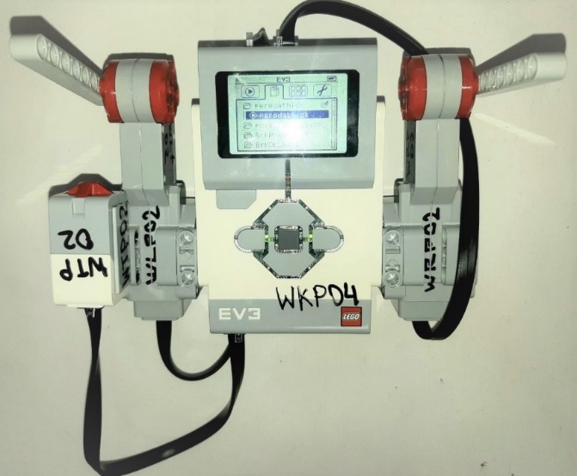
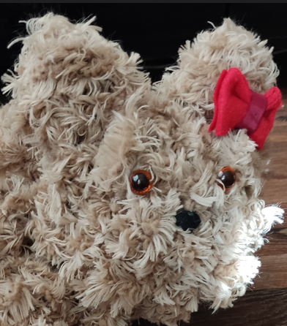
Роботизированная система «Собака-пастушок» Передача данных по каналу Bluetooth
Роботизированное устройство «Пульт управления»
Робот
«Собака-пастушок»
Соединение двух контроллеров EV3 устанавливается вручную
Сообщения передаются c частотой 30 мс
Диапазон передаваемых чисел: 4 байта на сообщение
Полученное число автоматически появляется в почтовом ящике принимающего EV3
Ноль означает, что сообщений нет
Программа написана в TRIKStudio

Slide 2
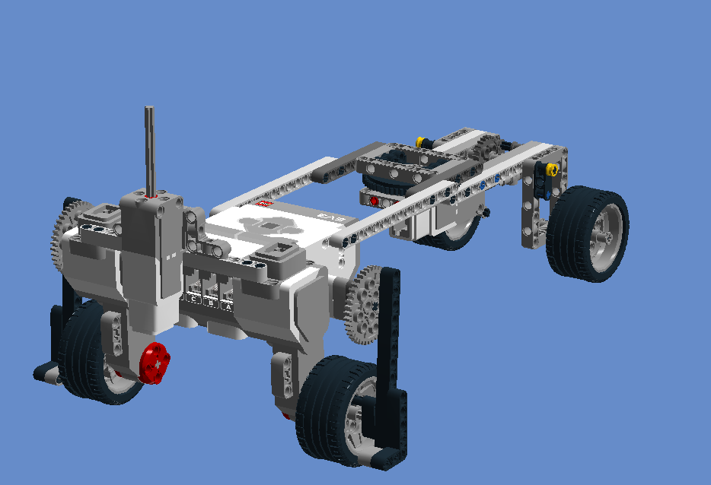
Алгоритм управления по каналу Bluetooth
Роботизированное устройство «Пульт управления»
Робот
«Собака-пастушок»
sensor1
motorA
motorD
motorB
motorC
sensor2
motorC
motorB
Показания энкодеров, расположенных на пульте управления,
передаются на ходовые моторы робота B и C
Значения с датчиков касания передаются на моторы A и D, отвечающие
за посадку собаки на задние лапы
Человек управляет роботом с помощью двух рычагов и двух кнопок на джойстике: робот может двигаться вперед-назад, по дуге, поворачивать, садиться на задние лапы и вставать через 3 секунды (согласно программе)

Slide 3
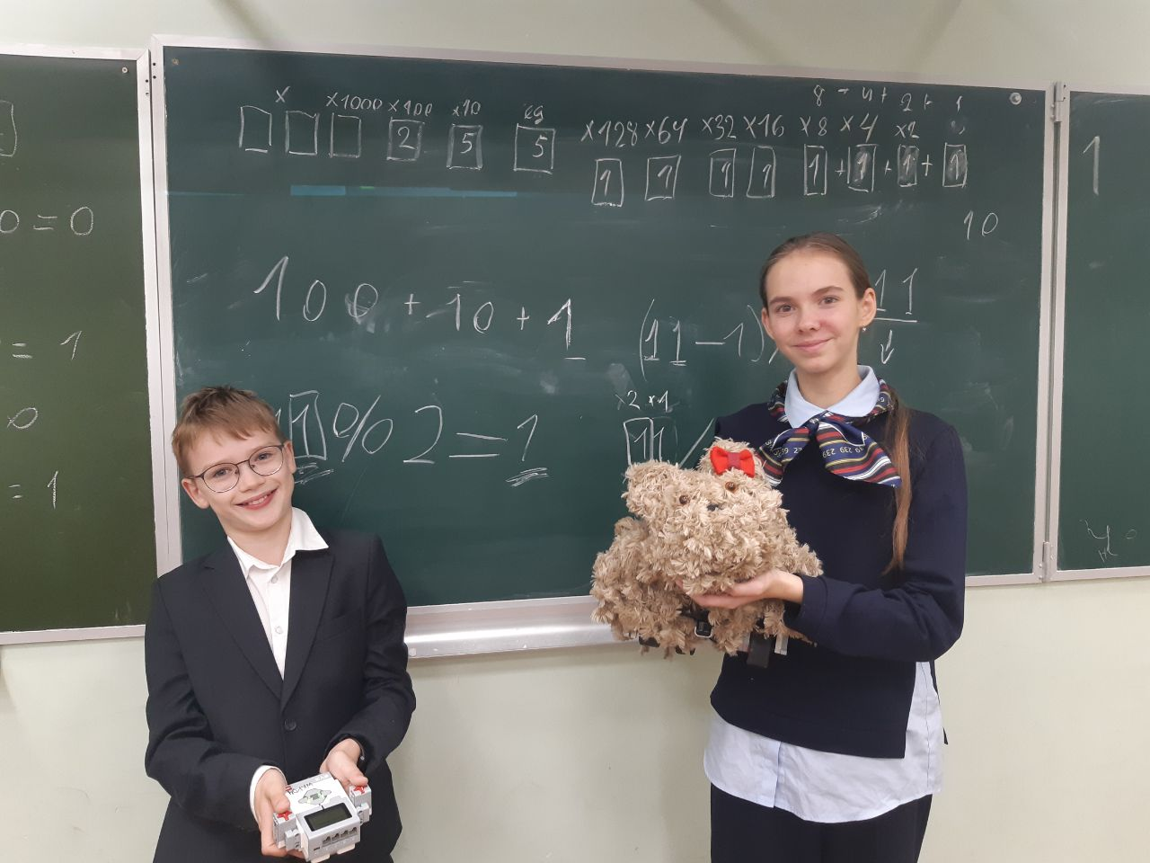
Задача управления решена!
Роботизированное
устройство
«Пульт управления»,
автор Петр Михайлов
Робот
«Собака-пастушок»,
автор Варвара Изотова
Мы научились:
Объединять контроллеры EV3 вручную для передачи данных по каналу Bluetooth
Кодировать и декодировать информацию для передатчика и приемника
Использовать основные команды для работы с сообщениями в TRIKStudio
Мы узнали:
Каким образом кодировать в одно сообщение показания энкодеров с двух моторов
и показания двух датчиков для передачи
Узнали, что такое младший и старший байт

